Slide 1
DQL (Data Query Language)
Curso Intersemestral
SQL I

Slide 2
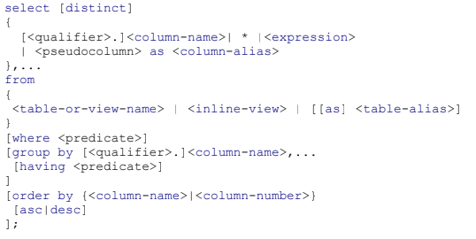
Sintaxis SQL Estándar

Slide 3
Tablas dummy
Se emplean principalmente cuando la sentencia select obtiene algún resultado que no existe almacenado, si no que este se obtiene al vuelo, tal vez proporcionando por una función o por algún cálculo en donde no requiere la asociación con alguna tabla.
En Oracle se emplea la tabla dummy DUAL.

Slide 4
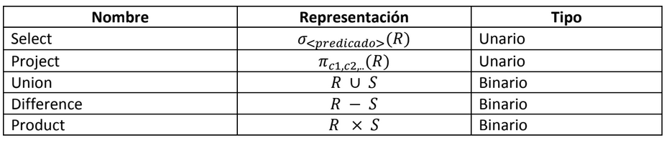
Álgebra Relacional
Es un lenguaje formal integrado principalmente por una serie de operadores unarios y binarios que se aplican sobre una o varias relaciones.
Operadores relacionales básicos

Slide 5
Operadores de comparación
También conocidos como relacionales vinculan un campo con un valor para que Oracle compare cada registro con el valor dado.
Operador Significado
= Igual
<>, != Distinto
> Mayor
< Menor
>= Mayor o igual
<= Menor o igual

Slide 6
Operadores Lógicos
Los operadores lógicos soportados por SQL son los siguientes:
AND
OR
NOT
Sintáxis:
<expresión 1> operador <expresión 2>

Slide 7
Operadores aritméticos
Los operadores aritméticos por defecto en Oracle son:
Suma: +
Resta: -
Multiplicación: *
División: /
Módulo: %

Slide 8
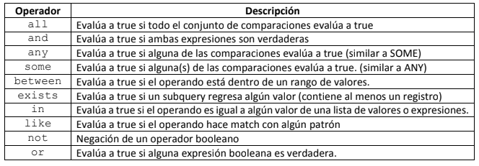

Otros operadores
Uso de LIKE

